Slide 1
Kittenblock更新
官方建議方式

Slide 2
若出現新的更新，再進行更新(先關閉程式)

Slide 3
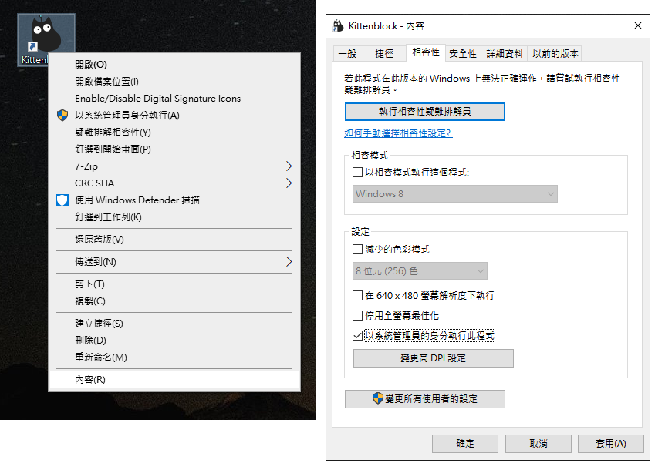
更改程式具有”系統管理員”的身分
停在”kittenblock”圖示上，按下滑鼠右鍵，叫出快顯功能表。
到”內容”→”相容性”→將 “以系統管理員的身分執行此程式” 打勾→ 確定。
其實這個也可以

Slide 4
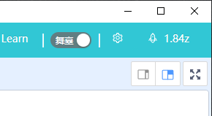
這時開啟程式是以系統管理員的身分執行，所以每次都會出現如右方警示詢問資訊，請按”是”。
按下火箭圖示更新，如果停留在某個百分比太久，可以關閉程式，重開再更新。通常要2次之後更新便完成。

Slide 5
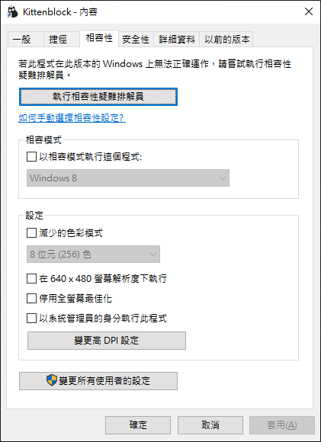
建議：如果已經更新完成，可以取消勾選“以系統管理員的身分執行此程式”。避免每次執行程式都出現警示詢問資訊。

